Slide 1
Активный B12 – самый ранний маркер В12-дефицитной анемии
Липатова Н.А,
к.м.н., медицинский директор лаборатории «Мобил Медикал Лаб»

Slide 2
Витамины - незаменимые органические вещества
… необходимые для поддержания жизненно важных функций организма, участвующие в регуляции биохимических и физиологических процессов..
…с преимущественно регуляторными функциями, поступающие в организм с пищей…
…которые не образуются в организме или образуются в недостаточном количестве…
…необходимые в незначительных количествах для нормальной жизнедеятельности организма человека и животных, а также медицинские препараты, содержащие эти вещества. Они относятся к незаменимым факторам питания человека.

Slide 3
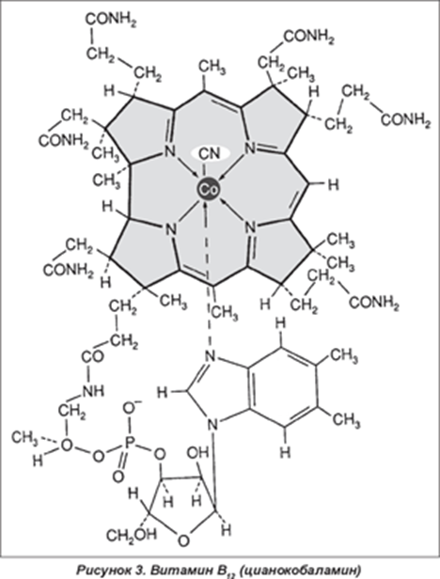
Витамин В₁₂ (цианокобаламин)
комплексное соединение, содержащее координационно связанный ион кобальта

Slide 4
Откуда мы получаем витамин B12?
Витамин B12 не производится в организме и должен поступать с едой или специальными пищевыми добавками
Основными источниками витамина B12 являются продукты животного происхождения - мясо, яйца, молочные продукты
Витамин B12 также доступен в виде пищевых добавок и поливитаминных комплексов
Для всасывания в кишечнике витамин В12 должен связаться с внутренним фактором Кастла, белком, выделяемым в желудке; пассивно всасывается <1%
Значительное депо витамина B12 находится в печени, так что дефицит вследствие недостаточного поступления с пищей или нарушенного всасывания может не проявляться в течение многих лет
²Факты о пищевых добавках с витамином B12 NIH. http://ods.od.nih.gov/factsheets/VitaminB12/. По состоянию на 16 апреля 2019 г.
¹⁹http://www.merckmanuals.com/home/disorders-of-nutrition/vitamins/vitamin-b-12 По состоянию на 16 апреля 2019 г.

Slide 5
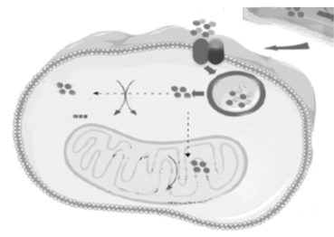
Цианокобаламин необходим для синтеза двух коферментов: метилкобаламина и аденозилцианокобаламина
Кбл-ТКII
Кбл
Метилкобаламин является кофактором метионинсинтазы при превращении гомоцистеина в метионин.
LRP-2
ТКII-R
N⁵ – метил-
THF
Гомоцистеин
Me-
-Me
Кбл-ТКII
Me-
-Me
MS
Кбл
Метил-Кбл
MTHFR
Метионин необходим для образования S-аденозилметионина (SAM),
универсального донора метильных групп
для более чем 100 субстратов,
включая ДНК, РНК, гормоны, белки и липиды.
пурины
пиримидины
THF
Метионин
Лизосома
Метил-
малонил-КоА
MCM
Ad-
-Ad
Ad-
-Ad
Сукцинил-КоА
аденозил-
Кбл
Митохондрия
Ткань
Аденозилкобаламин служит кофактором L-метилмалонил-КоА-мутазы при превращении метилмалонил-КоА в сукцинил-КоА: важной биохимической реакции, участвующей в метаболизме жиров.
³Langan RC et al. Am Fam Physician 2011;83:1425
¹Dali-Youcef N et al. QJ Med. 2009;102:17
²Факты о пищевых добавках с витамином B12 NIH. http://ods.od.nih.gov/factsheets/VitaminB12/.
По состоянию на 16 апреля 2019 г.
Приводится с разрешения Quarterly Journal of Medicine

Slide 6
Почему так важен витамин B12?
Витамин B12 играет важную роль в работе организма:
Участвует в процессах синтеза ДНК и регуляции синтеза белка, эритропоэза, сперамтогенеза и др.)
Осуществляет онкопротективную и антитератогенную функции (Недостаточное метилирование ДНК приводит к аномальной генной экспрессии, селективному росту и трансформации клеток).
Участвует в синтез холина и фосфолипидов, обеспечивая метаболизм липидов и нормальную работу нервной системы.
Участвует в синтезе мелатонина и регуляции циркадных ритмов
³Langan RC et al. Am Fam Physician 2011;83:1425
¹Dali-Youcef N et al. QJ Med. 2009;102:17
²Факты о пищевых добавках с витамином B12 NIH. http://ods.od.nih.gov/factsheets/VitaminB12/. По состоянию на 16 апреля 2019 г.
Zeisel S.H. Epigenetic mechanisms for nutrition determinants of later health outcomes // Am. J. Clin. Nutr. — 2009. — Vol. 89(5). — P. 1488—1493
A. Miller et al. / Journal of the Neurological Sciences, 2005 Jun 15;233(1-2):93-7.
Приводится с разрешения Quarterly Journal of Medicine

Slide 7
Дефицит витамина B12: как определить?
Исторически сложилось, что дефицитом витамина B12 считают снижение общей концентрации B12 ниже ~ 170-250 пг/мл (120-180 пмоль/л)
Тем не менее, имеются данные, свидетельствующие о том, что общая концентрация B12 в сыворотке крови не отражает внутриклеточную концентрацию витамина B12. Около 50% с субклиническими формами дефицита имеют нормальный сывороночный уровень В12
Функциональный дефицит витамина B12 можно определить, выявив повышенную концентрацию гомоцистеина или метилмалоновой кислоты в крови
Кбл-ТКII
Кбл
Без витамина B12, гомоцистеин и метилмалоновая кислота (ММК) не преобразуются и накапливаются в сыворотке.
LRP-2
ТКII-R
N⁵ – метил-
THF
Гомоцистеин
Me-
-Me
Кбл-ТКII
Me-
-Me
MTHFR
MS
Метил-Кбл
Кбл
Лизосома
пурины
пиримидины
THF
Метионин
Метил-
малонил-КоА
MCM
Ad-
-Ad
Ad-
-Ad
аденозил-
Кбл
Сукцинил-КоА
Митохондрия
Ткань
A. Miller et al. / Journal of the Neurological Sciences, 2005 Jun 15;233(1-2):93-7
¹Dali-Youcef N et al. QJ Med. 2009;102:17
²Факты о пищевых добавках с витамином B12 NIH. http://ods.od.nih.gov/factsheets/VitaminB12/. По состоянию на 16 апреля 2019 г.
Приводится с разрешения Quarterly Journal of Medicine

Slide 8
Факторы риска развития дефицита витамина B12
Генетические аномалии
Недостаточность транскобаламина II
Недостаточное поступление с пищей
Злоупотребление алкоголем и курением
Пожилой возраст
Вегетарианство
Продолжительный прием препаратов
Блокаторы H2-гистаминовых рецепторов
Метформин
Ингибиторы протонной помпы
Снижение всасывания
Болезнь Крона
Оперативные вмешательства на органах брюшной полости или кишечнике, которые влияют на продукцию внутреннего фактора или всасывание
Кишечные инфекции (избыточный рост бактерий, лямблиоз, гельминтозы)
Снижение внутреннего фактора
Атрофический гастрит
Повышенное потребление
Подростковый возраст
Беременность
Прием ОК и ГЗТ
Генетические полиморфзмы ферментов фолатного цикла
³Langan RC et al. Am Fam Physician 2011;83:1425

Slide 9
Клинические проявления дефицита витамина B12
Со стороны кожи
Гиперпигментация
Витилиго (утрата пигментации)
Со стороны желудочно-кишечного тракта
Глоссит (отек языка)
Желтуха
Во время беременности
Невынашивание
Пороки развития плода
Анемия
Со стороны органов кроветворения
Анемия (макроцитарная, мегалобластная)
Тромбоцитопения (снижение тромбоцитов)
Со стороны нервной системы
Когнитивные нарушения
Нарушения походки
Раздражительность
Периферическая нейропатия
Слабость
Депрессия
Нарушение сна
Со стороны сердечно-сосудистой системы
Повышенный риск инфаркта миокарда и инсульта
«Макроцитоз - классический гематологический признак дефицита B12, но неспецифический и нечувствительный конкретно к данному заболеванию, особенно на ранних стадиях»
³Langan RC et al. Am Fam Physician 2011;83:1425
¹⁵Devalia, Hamiton and Molloy British Journal of Haematology, 2014, 166, 496–513

Slide 10
Не весь витамин B₁₂ в сыворотке активен
Около 20% циркулирующего B₁₂ связано с транскобаламином.
70-90%
Total serum B12
156-700 pmol/L
10-30%
ГК -
ТК -
Хологаптокоррин
Активный В12 - холотранскобаламин
Биологически инертен
Биологически активный
Гомоцистеин
Meтил-B₁₂
TК
Aденозил-B₁₂
Янтарная кислота
MMК
Без витамина B12, гомоцистеин и ММК накапливаются в сыворотке.
Приводится с изменениями по Nexo E et al. AM J Clin Nutr.2011.10.3945/ajcn.111.013458
Приводится с изменениями по Herrmann W et al. Dtsch Arztebl Int 2008; 105: 680–5

Slide 11
Уровень дефицита активного B12 в различных группах
Процент дефицита активного B12 в различных группах
⁴Obeid R, et al Clin Chem 2002;48:2064-5
⁵Herrmann W et al Clin Chem Lab Med 2003;41: 1478-88
⁶Herrmann W et al Am J Clin Nutr 2003;78:131-67
⁷Lloyd-Wright Z et al., Clin Chem., 2003; 49: 2076-8.
⁸Miller JW et al., Clin Chem 2006; 52: 278-85
⁹Valente et al Clin Chem 2011
ЛВ - лактовегетарианцы
ЛОВ - лактоововегетарианцы

Slide 12
Тесты на содержание B12 в организме
Общий B12
Дешевый и легко автоматизировать
Плохо определяет пороговые значения дефицита и достаточности
Широкая «серая зона» (до 45% результатов*)
Возможна интерференция с антителами к внутреннему фактору (ложно нормальные результаты)
Не отражает внутриклеточное содержание витамина или физиологический статус пациента
Заниженные результаты при сниженном уровне гаптокоррина (генетический фактор/беременность/оральные контрацептивы)
Активный B12
Автоматизирован
Отражает содержание B12 в клетках
Более узкая «серая зона» (14%*)
Лучше коррелирует с результатами референсных тестов, например, ММК или содержания кобаламина в эритроцитах
Valente et al Clin Chem 2011

Slide 13
Как согласуются результаты общего и активного В₁₂
Active-B12 results by vitamin B₁₂ concentration
A = пациенты с дефицитом B₁₂
B и C = классифицированы как не дефицитные по B12
Активный В12 и общий B₁₂ хорошо согласуются при очень больших и малых значениях.
400
B₁₂ Ranges
A: 0 – 150 pmol/l
B: 150 – 300 pmol/l
C: > 301 pmol/l
300
[Active-B12] pmol/L
200
Существует серая зона между 151-300 pmol/L B₁₂ , где результат может быть интерпретирован неверно, если полагаться только на измерение общего B₁₂ .
100
35
0
A
B
C
B12 cut-off 156 pmol/L
Active-B12 cut-off 35 pmol/L
B₁₂ ranges
Raw Data provided by Prof. W Herrmann, Zentrallabor der Universitätskliniken des Saarlandes, Homburg, Germany

Slide 14
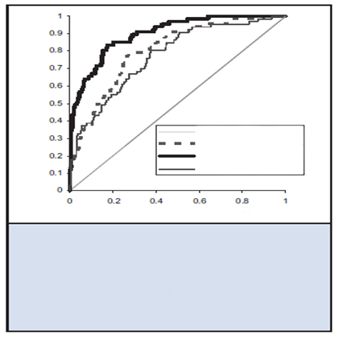
Диагностическая точность Активного B12 (холоТК) - Valente с соавт.
1
0,9
0,8
0,7
0,6
0,5
0,4
0,3
0,2
0,1
0
Активный B12 ROC-AUC* 0,90
Общий B12 ROC-AUC 0,80
Сравнивали с потенциально референсным методом - концентрацией кобаламина в эритроцитах
Чувствительность (истинно положительный результат)
Не различались
Общий кобаламин (пмоль/л)
ХолоТК (пмоль/л)
MMК (мкмоль/л)
0 0,2 0,4 0,6 0,8 1
1- Специфичность (ложноположительный результат)
* ROC-AUC – аналитическая характеристика,
площадь под кривой
Рис.1 ROC-кривая для сывороточного общего содержания кобаламина, холоТК и MMA при дефиците витамина B12, определяемого как содержание кобаламина в эритроцитах <33 пмоль/л.
Общий размер выборки - 699; число людей с дефицитом B12 - 67. AUC голоТК (0,90) значимо отличалась (P≤ 0,0002) от показателей как общего кобаламина сыворотки (0,80), так и MMA (0,78)
⁹Edward Valente, John M. Scott, Per-Magne Ueland, Conal Cunningham, Miriam Casey, Anne M. Molloy
Diagnostic Accuracy of Holotranscobalamin, Methylmalonic Acid, Serum Cobalamin, and Other Indicators of Tissue Vitamin B12 Status in the Elderly Clinical Chemistry Jun 2011, 57 (6) 856-863; DOI: 10.1373/clinchem.2010.158154
Приводится с разрешения Американской ассоциации клинической химии

Slide 15
Рекомендации по диагностике дефицита B12 Британского комитета по стандартизации в Гематологии
Активный В12 может уменьшить «серую зону», отмечающуюся при использовании общего B12
Более чувствителен и специфичен, чем общий B12
Информативен при беременности и у пациентов, принимающих оральные контрацептивы
Серьезный кандидат на тест первой линии
Devalia, Hamiton and Molloy British Journal of Haematology, 2014, 166, 496–513
http://onlinelibrary.wiley.com/doi/10.111/bjh.12959/pdff или http://www.bcshguidelines.com/4 HAEMATOLOGY GUIDELINES.html – по состоянию на 16 апреля 2019 г.

Slide 16
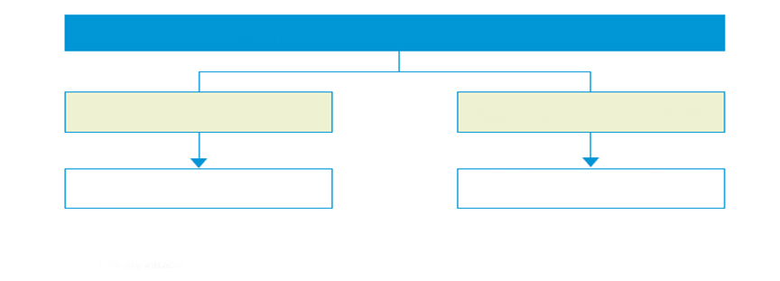
Активный B12 как тест первой линии для выявления дефицита B12
Подозрение на дефицит кобаламина
Активный B12 (холоТК) < 35 пмоль/л
Активный B12 (холоТК) ≥ 35 пмоль/л
Дефицит или истощение депо
Нет дефицита*
* При определении концентрации холоТК у пациентов с патологией почек следует дополнительно обследовать на уровень ММК. Высокий уровень ММК, несмотря на нормальную концентрацию холоТК, может указывать на внутриклеточный дефицит кобаламина , что может быть проверено путем добавления B12 в рацион, при этом уровень ММК снижается.
¹⁶Приводится с изменениями по Clinical guide, Prof. Herrman, Germany

Slide 17
Активный B12 как тест второй линии для выявления дефицита B12
Пациенты из группы риска дефицита B₁₂
Общий B12 < 150 пмоль/л
Общий B12 150-250 пмоль/л
Общий B12 > 250 пмоль/л
Дополнительные исследования,
такие как Активный В12
Вероятен дефицит
Дефицит маловероятен
Определить В12 в
образцах «серой зоны»
¹⁸ На основании материалов из Schneede J., Scan J Clin Lab Invest 2003; 63: 369 - 376

Slide 18
Заключение - как и зачем использовать тест на Активный B12 (холоТК)?
Зачем?
Как более точный маркер содержания B12, чем общий B12
Для прояснения результатов «серой зоны» при оценке общего B12
Для снижения необходимости в дополнительных исследованиях, таких как антитела к внутреннему фактору/ GPC или MMK
Для оценки терапии витамином В12 (период полувыведения Активного B12 - 12 часов, а общего B12 - 9 - 10 дней) - тест «Cobasorb»
Как?
Обычное пороговое значение дефицита <35 пмоль/л
Использовать как тест первой линии или второй линии после определения общего B12 (см. рекомендации BCSH или другие)
Рассмотреть применение теста на ММК у пациентов с неопределенным статусом
¹⁵Devalia, Hamiton and Molloy British Journal of Haematology,2014,166,496–513
¹⁷https://www.nice.org.uk/advice/mib40

Slide 19
Рекомендован Британским комитетом по стандартизации в гематологии (BCSH) и в кратком обзоре Национального института здравоохранения и передового опыта (NICE Medtech)
Рекомендации BCSH: Devalia, Hamiton и Molloy 166, 496–513 http://onlinelibrary.wiley.com/doi/10.1111/bjh.12959/pdf http://www.bcshguidelines.com/4_HAEMATOLOGY_GUIDELINES.html
(2) Краткий доклад NICE Medtech British Journal of Haematology, 2014: https://www.nice.org.uk/advic/mib40

Slide 20
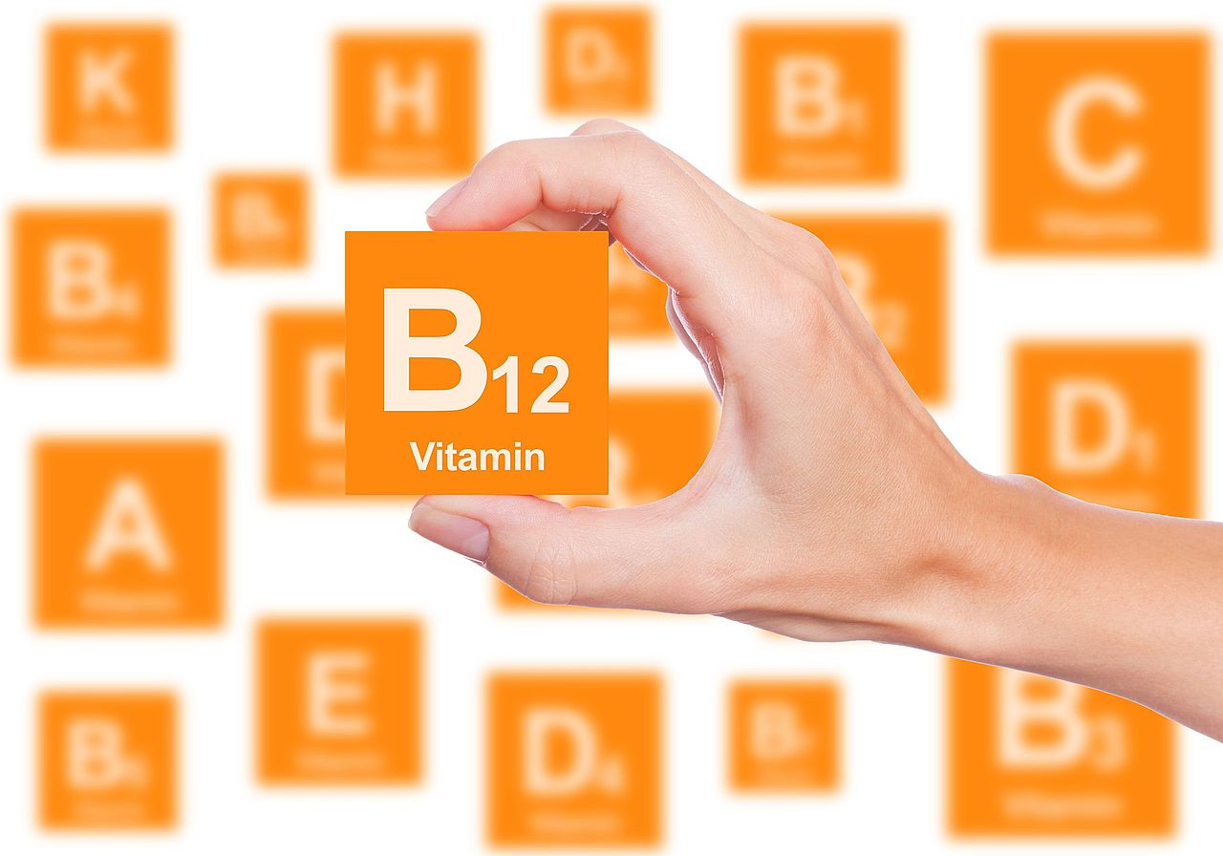
Спасибо!

